Slide 1

Chào mừng thầy cô và các em
đến với môn Tiếng Việt

Slide 2



Slide 3
Thứ … ngày … tháng…
Bài 22
Thư gửi bố ngoài biển đảo

Slide 4

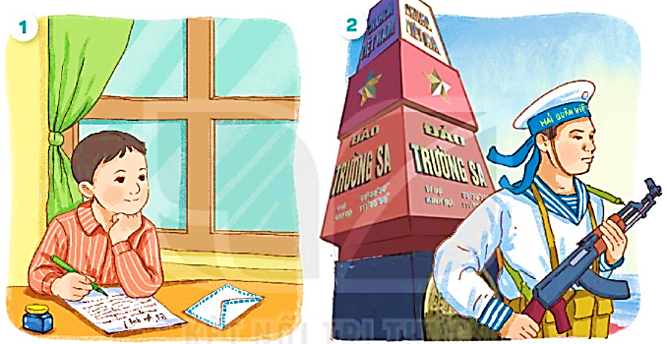
THƯ GỬI BỐ NGOÀI ĐẢO
BÀI 22
BÀI 22
Em thấy những ai trong 2 bức tranh? Họ đang làm gì?

Slide 5
Tiết 1 +2
ĐỌC

Slide 6

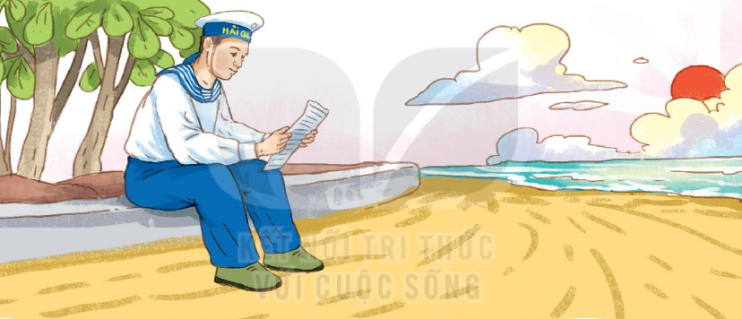
THƯ GỬI BỐ NGOÀI ĐẢO
ĐỌC MẪU
Bây giờ sắp Tết rồi
Con viết thư gửi bố (…)
Tết con muốn gửi bố
Cái bánh chưng cho vui
Nhưng bánh thì to quá
Mà hòm thư nhỏ thôi.
Gửi hoa lại sợ héo
Đường ra đảo xa xôi
Con viết thư gửi vậy
Hẳn bố bằng lòng thôi.
Ngoài ấy chắc nhiều gió
Đảo không có gì che
Ngoài ấy chắc nhiều sóng
Bố lúc nào cũng nghe.
Bà bảo: hàng rào biển
Là bố đấy, bố ơi
Cùng các chú bạn bố
Giữ đảo và giữ trời.
        (Xuân Quỳnh)

Slide 7
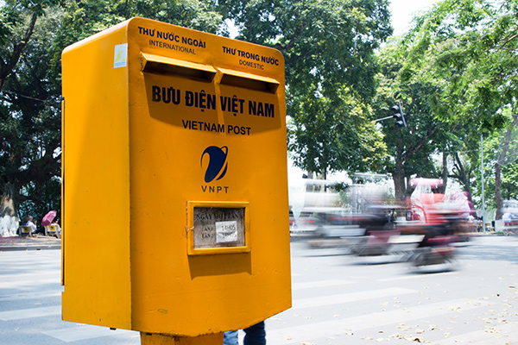
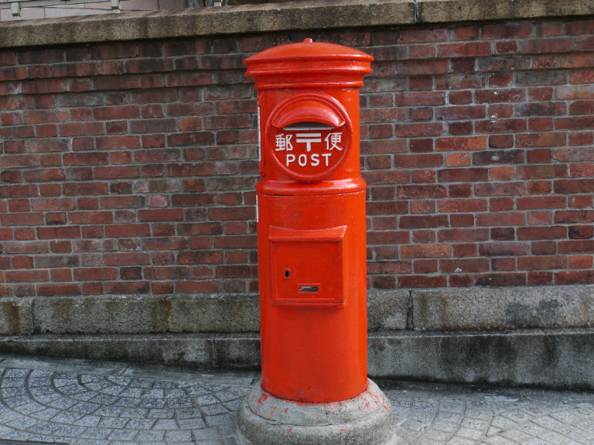
GIẢI NGHĨA
hòm thư
: thùng để bỏ thư.

Slide 8



THƯ GỬI BỐ NGOÀI ĐẢO
Bài thơ có mấy đoạn
Bây giờ sắp Tết rồi
Con viết thư gửi bố (…)
Tết con muốn gửi bố
Cái bánh chưng cho vui
Nhưng bánh thì to quá
Mà hòm thư nhỏ thôi.
Gửi hoa lại sợ héo
Đường ra đảo xa xôi
Con viết thư gửi vậy
Hẳn bố bằng lòng thôi.
4
Ngoài ấy chắc nhiều gió
Đảo không có gì che
Ngoài ấy chắc nhiều sóng
Bố lúc nào cũng nghe.
Bà bảo: hàng rào biển
Là bố đấy, bố ơi
Cùng các chú bạn bố
Giữ đảo và giữ trời.
        (Xuân Quỳnh)
5
Đọc nối tiếp đoạn

Slide 9
THƯ GỬI BỐ NGOÀI ĐẢO
Đọc theo nhóm
Bây giờ sắp Tết rồi
Con viết thư gửi bố (…)
Tết con muốn gửi bố
Cái bánh chưng cho vui
Nhưng bánh thì to quá
Mà hòm thư nhỏ thôi.
Gửi hoa lại sợ héo
Đường ra đảo xa xôi
Con viết thư gửi vậy
Hẳn bố bằng lòng thôi.
Ngoài ấy chắc nhiều gió
Đảo không có gì che
Ngoài ấy chắc nhiều sóng
Bố lúc nào cũng nghe.
Bà bảo: hàng rào biển
Là bố đấy, bố ơi
Cùng các chú bạn bố
Giữ đảo và giữ trời.
        (Xuân Quỳnh)

Slide 10
THƯ GỬI BỐ NGOÀI ĐẢO
Đọc toàn bài
Bây giờ sắp Tết rồi
Con viết thư gửi bố (…)
Tết con muốn gửi bố
Cái bánh chưng cho vui
Nhưng bánh thì to quá
Mà hòm thư nhỏ thôi.
Gửi hoa lại sợ héo
Đường ra đảo xa xôi
Con viết thư gửi vậy
Hẳn bố bằng lòng thôi.
Ngoài ấy chắc nhiều gió
Đảo không có gì che
Ngoài ấy chắc nhiều sóng
Bố lúc nào cũng nghe.
Bà bảo: hàng rào biển
Là bố đấy, bố ơi
Cùng các chú bạn bố
Giữ đảo và giữ trời.
        (Xuân Quỳnh)

Slide 11

Trả lời câu hỏi

Slide 12

Yêu cầu cần đạt
Học sinh cảm nhận được tình cảm
của bạn nhỏ đối với bố.
Luyện đọc đúng phát âm.

Slide 13

TRẢ LỜI CÂU HỎI
1. Bạn nhỏ viết thư cho bố vào dịp nào?
→ Bạn nhỏ viết thư cho bố vào dịp gần Tết.
2. Bố bạn nhỏ đang làm công việc gì ở đảo?
→ Bố bạn nhỏ đang làm công việc giữ đảo và giữ trời.

Slide 14
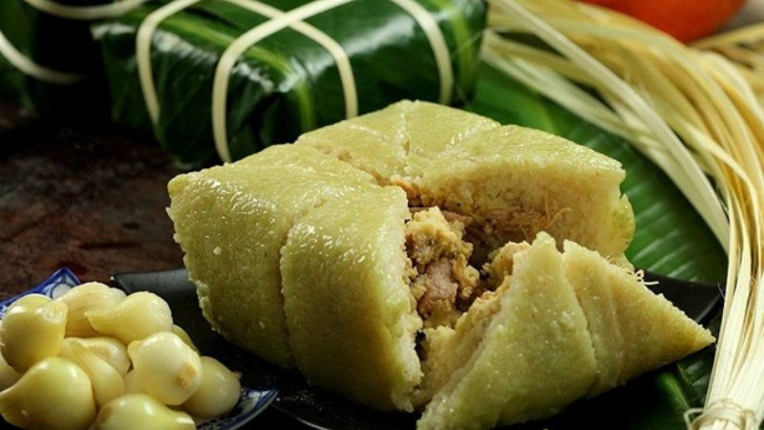
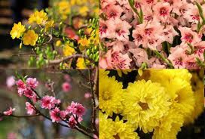

3. Bạn nhỏ đã gửi gì cho bố?
a. bánh chưng b. hoa c. thư

Slide 15
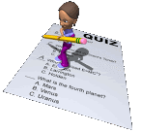
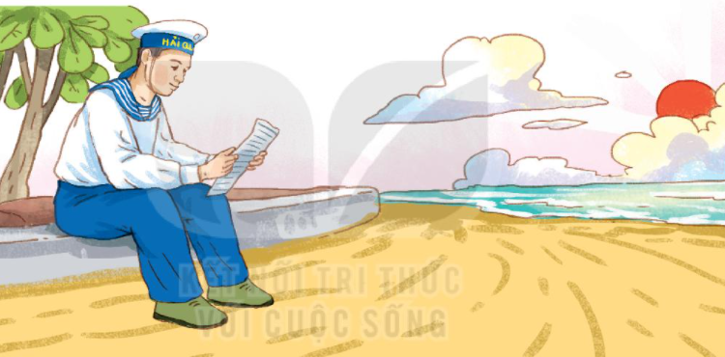
4. Theo em, khổ thơ cuối muốn nói điều gì?
Bố và các chú bảo vệ vùng biển, vùng trời quê hương.
Bố và các chú xây hàng rào ở đảo.
Bố và các chú là hàng rào chắn sóng, chắn gió.

Slide 17
THƯ GỬI BỐ NGOÀI ĐẢO
Tết con muốn gửi bố
Cái bánh chưng cho vui
Nhưng bánh thì to quá
Mà hòm thư nhỏ thôi.
Gửi hoa lại sợ héo
Đường ra đảo xa xôi
Con viết thư gửi vậy
Hẳn bố bằng lòng thôi.

Slide 18
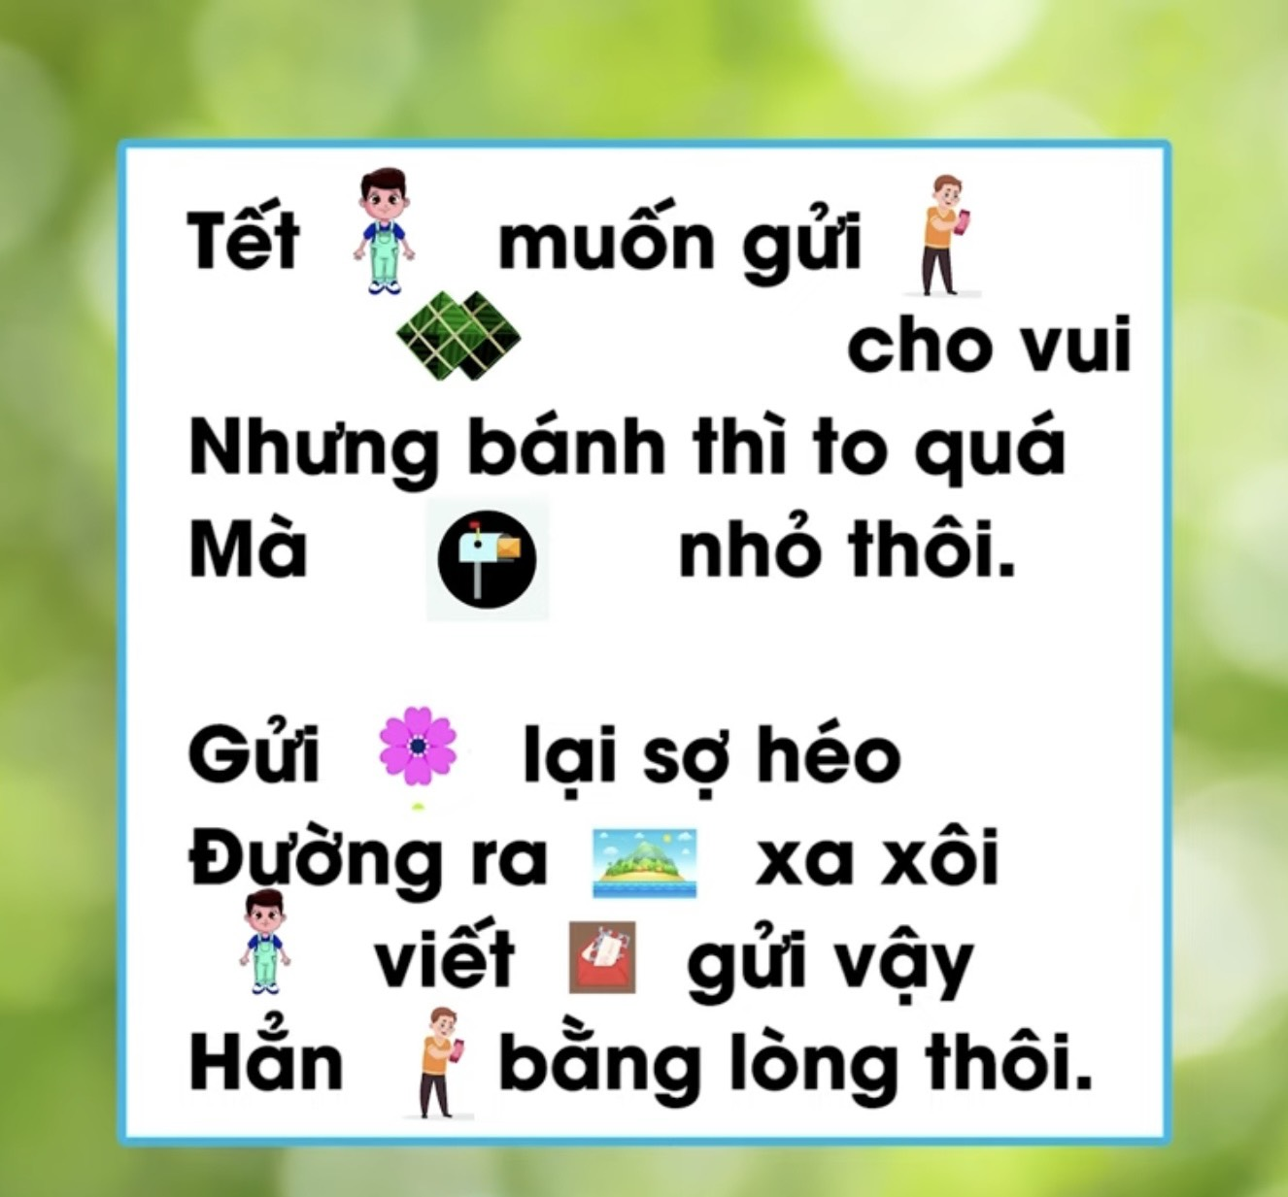

Slide 19
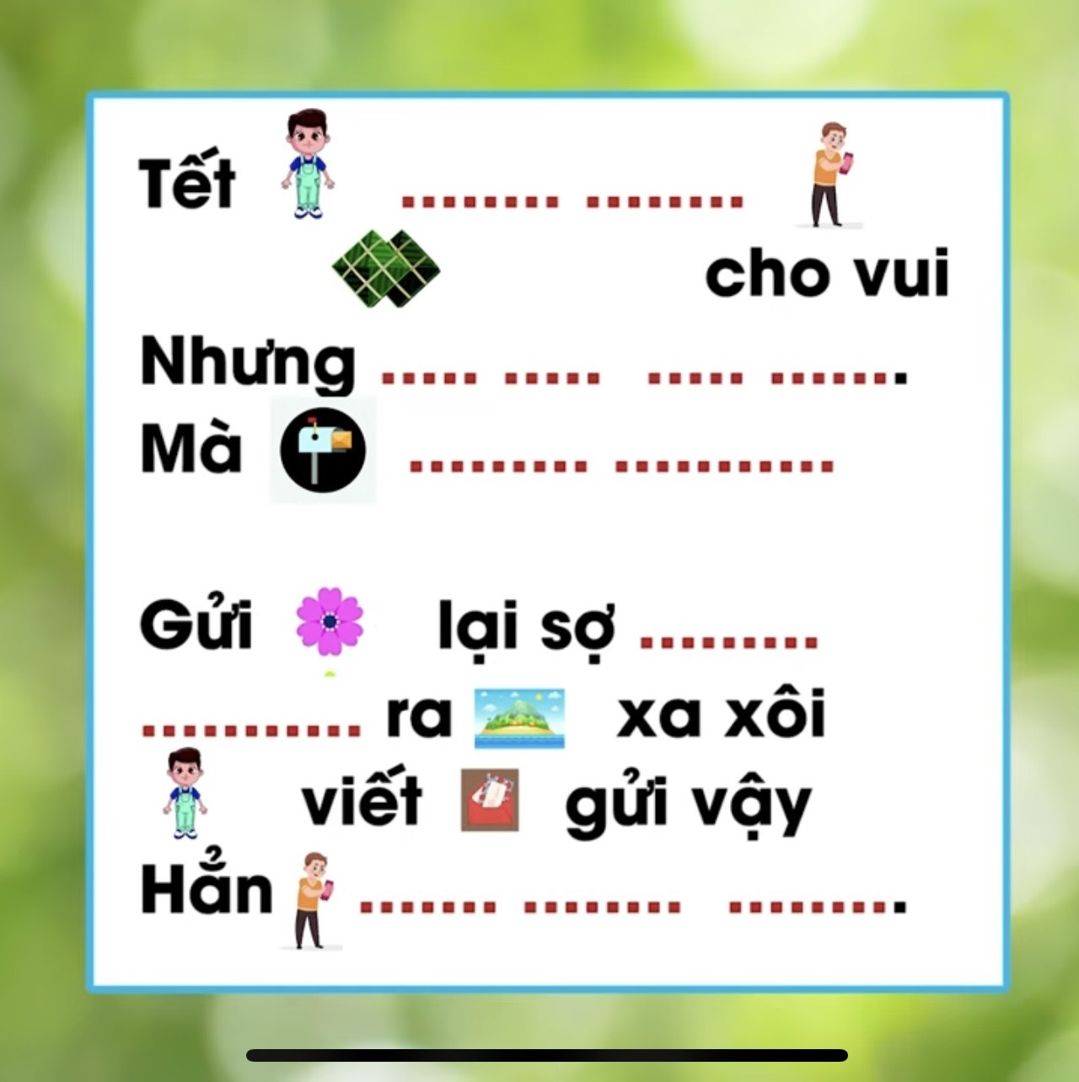

Slide 20
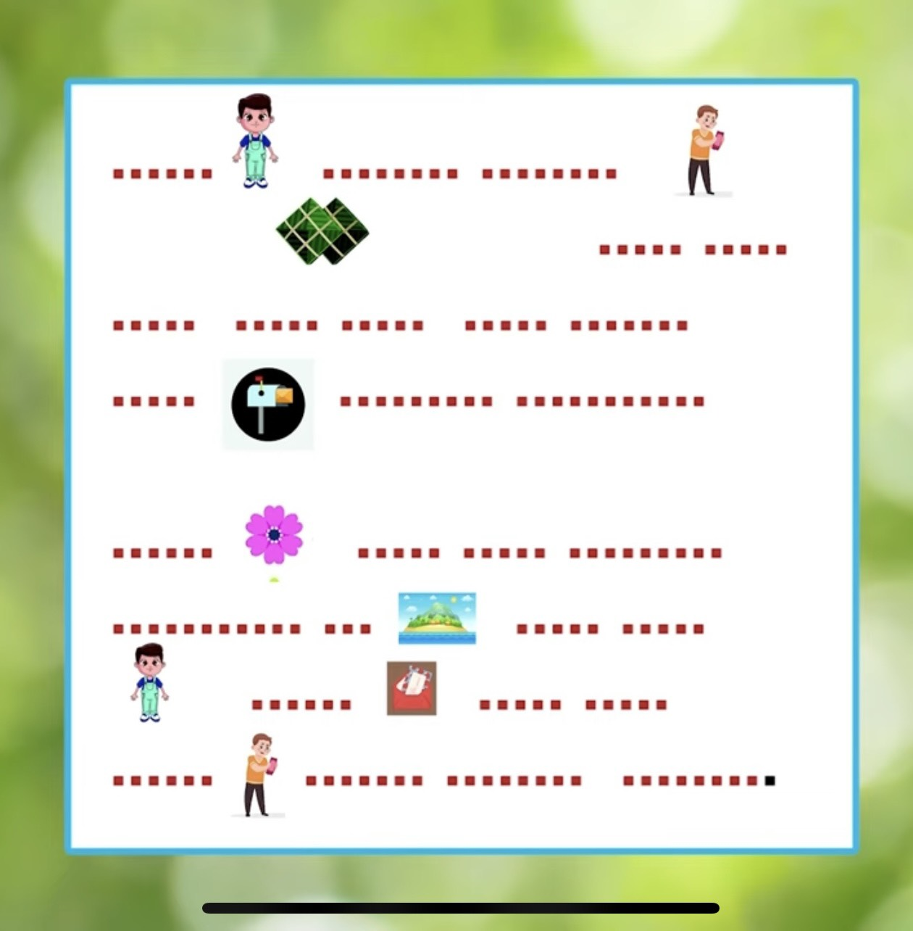

Slide 21
LUYỆN TẬP

Slide 22

Luyện tập
1. Từ ngữ nào chỉ hành động của bố? Từ ngữ nào chỉ hành động của con?
giữ đảo
bố
gửi thư
viết thư
con
giữ trời
2. Thay lời bạn nhỏ, nói một câu thể hiện tình cảm đối với bố.

Slide 23



CỦNG CỐ BÀI HỌC
Liên hệ giáo án:
FB: Hương Thảo
Gmail: tranthao121006@gmail.com
Notes:
Bài giảng thiết kế bởi: Hương Thảo - tranthao121006@gmail.com

